Slide 1
Bệnh án

Slide 2
I. Hành Chính
Họ và tên: Hoàng Lại Gia Hưng
Giới tính: nam
Ngày sinh: 19/08/2022 (2 tháng 8 ngày)
Địa chỉ: Đắk Lắk
Nhập viện lúc 8h ngày 03/11/2022 tại khoa Tim mạch, BV Nhi Đồng 2

Slide 3
II. Lí do nhập viện
Tím

Slide 4
III. Bệnh sử:
Mẹ bé khai bệnh, bệnh 8 ngày:
N1: bé ho đàm lượng nhiều kèm khò khè, không sốt, bú khá → nhập BV tỉnh, chẩn đoán Viêm phổi – TBS
N2-N4: giảm ho, hết khò khè
N5-N8: ho, khò khè trở lại kèm tím môi → chuyển BVNĐ2 (không ghi nhận giấy chuyển viện)
Đã dùng Cefotaxime (TM) 7 ngày
Trong quá trình bệnh: không thở mệt, không vã mồ hôi khi bú, không nôn ói, tiêu tiểu bình thường

Slide 5
III. Bệnh sử:
Tình trạng lúc nhập viện:
Tỉnh, môi tím/khí trời
Mạch rõ tứ chi, CRT < 2s
SpO2 77%
Sinh hiệu: Mạch 162 l/ph Nhiệt độ 37oC
Nhịp thở: 40 l/ph
Chiều dài: 55 cm Cân nặng: 4.5 kg
Tim đều, T1,T2 rõ, ATTT 3/6 dưới đòn (T)
Thở đều, co lõm nhẹ 40 l/ph, phổi ít ran ẩm
Bụng mềm
Thóp phẳng
Các cơ quan khác chưa ghi nhận bất thường

Slide 6
IV. Tiền căn
1. Sản khoa:
Con lần 1, PARA 0101, sinh thường 36 tuần (ối vỡ non), cân nặng lúc sinh 2,5kg, sau sinh nằm viện 7 ngày vì vàng da
Không ghi nhận bất thường tiền sản, mẹ không ĐTĐ thai kì, không nhiễm trùng, không sử dụng thuốc trong quá trình mang thai
2. Phát triển tâm thần vận động: nắm vật trong tay, nhìn chăm chú
3. Tiêm chủng: Lao, VGB, 6-in-1 (2 tháng tuổi)
4. Dinh dưỡng: bú mẹ hoàn toàn, 10 phút/cữ, sau bú bé ngủ êm 2-3h
5. Dị ứng: chưa ghi nhận tiền căn dị ứng với thức ăn, thuốc

Slide 7
IV. Tiền căn
6. Bệnh lý:
Chẩn đoán TBS: Không lỗ van ĐMP + thông liên thất (APSO) sau sinh tại BV tỉnh, không tím, không theo dõi. Hẹn 3 tháng tuổi tái khám tim
Hay bị nghẹt mũi, chảy mũi
7. Tiền căn gia đình: chưa ghi nhận tiền căn gia đình có bệnh TBS

Slide 8
V. Khám (lúc 8h ngày 07/11/2022)
1. Tổng trạng
- Bé tỉnh
- Môi tím/khí trời
- Sinh hiệu: Mạch: 120 lần/phút Nhịp thở: 42 lần/phút
Nhiệt độ: 37oC SpO2 tay (P) = chân = 82%
- Chi ấm, mạch tứ chi rõ
- CRT < 2s
- Không dị hình
- Không tím đầu chi, không ban da, không xuất huyết dưới da, không phù
- Mắt không trũng, véo da (-)
- Cân nặng: 4.5 kg, chiều dài 55 cm
WH= -0.22z; HA = -1.71z → không suy dinh dưỡng

Slide 9
V. Khám
2. Đầu mặt cổ
- Cân đối
- Niêm mạc mắt hồng
- Không chảy nước mũi, họng không viêm đỏ, không loét, amidan không sưng
- Môi không khô, lưỡi không dơ

Slide 10
V. Khám
3. Ngực
- Lồng ngực cân đối, thở êm, co lõm nhẹ
- Tim
Nhịp đều, 120 lần/phút
Mỏm tim ở KLS 5 ngoài đường trung đòn 1cm
T1, T2 đều rõ
Âm thổi tâm thu dạng tràn 3/6 dưới đòn (T)
Harzer (+)
- Phổi: phổi ran ẩm

Slide 11
V. Khám
4. Bụng
Bụng mềm, gan mấp mé bờ sườn
5. Các cơ quan khác: chưa ghi nhận bất thường

Slide 12
VI. Tóm tắt bệnh án
Bé trai 2 tháng tuổi, tiền căn TBS: không lỗ van ĐM phổi + thông liên thất (APSO) tại bệnh viện tỉnh, không theo dõi + NT hô hấp trên tái đi tái lại
- Lý do nhập viện: tím, bệnh 8 ngày
- TCCN: ho đàm, khò khè, tím môi, không sốt
- TCTT:
+ Không có dấu hiệu cấp cứu
+ Tổng trạng
Môi tím/khí trời, không tím đầu chi, SpO2 77%
Không suy dinh dưỡng, không phù
Không dị hình
+ Tim
Tim đều, 120 lần/phút
Mỏm tim KLS 5 ngoài đường trung đòn 1 cm
T1, T2 đều rõ
Âm thổi tâm thu dạng tràn 3/6 dưới đòn (T)
Harzer (+)
+ Phổi: thở 42 lần/phút, co lõm nhẹ, ran ẩm
+ Các cơ quan khác chưa ghi nhận bất thường

Slide 13
VII. Đặt vấn đề
Viêm phổi kém đáp ứng điều trị
Tim bẩm sinh

Slide 14
VIII. Chẩn đoán
Chẩn đoán sơ bộ:
Viêm phổi bệnh viện – Tứ chứng Fallot
Chẩn đoán phân biệt:
Viêm phổi bệnh viện – Không lỗ van ĐMP – Thông liên thất
Viêm phổi bệnh viện - Ebstein

Slide 15
IX. Biện luận
Viêm phổi theo dõi viêm phổi bệnh viện
BN có hội chứng nhiễm trùng hô hấp dưới (ho đàm) + khám thấy tổn thương phế nang (ran ẩm) → nghĩ BN có viêm phổi
BN nhập viện điều trị 8 ngày tại BV tỉnh (Cefotaxime TM 7 ngày), quá trình nằm viện triệu chứng có giảm sau đó xuất hiện lại → nghĩ Viêm phổi kém đáp ứng điều trị
Nguyên nhân VP kém đáp ứng điều trị
Kháng thuốc
VP BV
Có biến chứng: áp xe, TDMP, TMMP
Có yếu tố thuận lợi (bệnh phổi nền)

Slide 16
IX. Biện luận
Tim bẩm sinh
1. Tím trung ương
BN có môi tím khi nghỉ, SpO2 77% (lúc NV), khám SpO2 tay (P) = chân = 82%
Hb khử = 3.036 g/dL (Hb máu = 13.2 g/dL)
→ Tím trung ương
Nguyên nhân gây tím trung ương
Hb bất thường: MetHb, ngộ độc CO… → không nghĩ
Suy hô hấp → ít nghĩ vì
Tri giác: tỉnh
Hô hấp: thở co lõm nhẹ, không thở nhanh, không phập phồng cánh mũi, không thở rên
Tim mạch: nhịp tim không nhanh
Tim bẩm sinh: khám thấy Harzer (+), âm thổi ở tim → nghĩ nhiều tím mạn tính do tim BS
→ Tim BS có tím → có shunt P-T
→ nghĩ shunt P-T nguyên phát do BN 2 tháng tuổi, không có tăng áp phổi

Slide 17
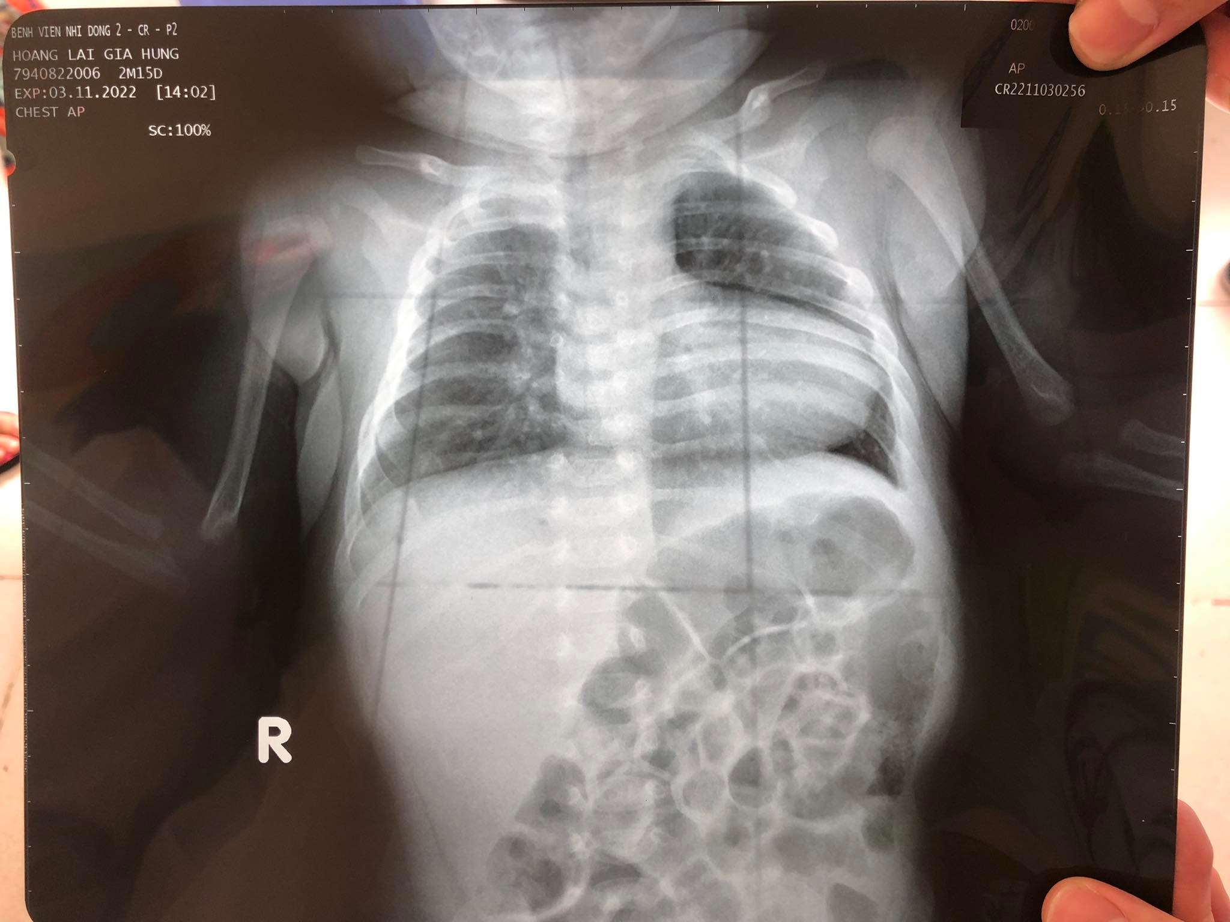
IX. Biện luận
Tim bẩm sinh
2. Tăng lưu lượng máu phổi?
Lâm sàng: tím, NT hô hấp trên tái đi tái lại
X-Quang tim phổi
Cung ĐMP lõm
Phổi tăng sáng
→ Giảm lưu lượng máu lên phổi nguyên phát

Slide 18
IX. Biện luận
Tim bẩm sinh
3. Tim nào bị ảnh hưởng?
- Lâm sàng:
Harzer (+) → dày thất (P)
X-Quang ngực
Tim to sang trái
Lớn thất (P): mỏm tim chếch lên, góc tâm hoành nhọn

Slide 19
IX. Biện luận
Tim bẩm sinh
4. Tăng áp phổi?
LS: T2 không đanh, mạnh
XQ: cung ĐMP lõm → teo phổi/hẹp phổi nặng
→ Không nghĩ có tăng áp phổi

Slide 20
IX. Biện luận
Tim bẩm sinh
5. Tật TBS?
TBS tím có shunt P-T
Tuần hoàn phổi giảm → hẹp đường ra thất (P)
Lớn thất (P)
Không tăng áp ĐMP
AT tâm thu 3/6 dưới đòn (T)
→ Các nguyên nhân có thể nghĩ
Tứ chứng Fallot: nghĩ vì BN không tím ngay sau sinh
Không lỗ van ĐMP + thông liên thất: nghĩ vì có AT tâm thu dạng tràn dưới đòn (còn ống ĐM)
→ Phân biệt với TOF: tím ngay sau sinh, không có AT hẹp van ĐMP, có AT còn ống ĐM, T2 đơn
Ebstein: không nghĩ vì XQ không có hình ảnh tim hình giọt nước (lớn nhĩ P)

Slide 21
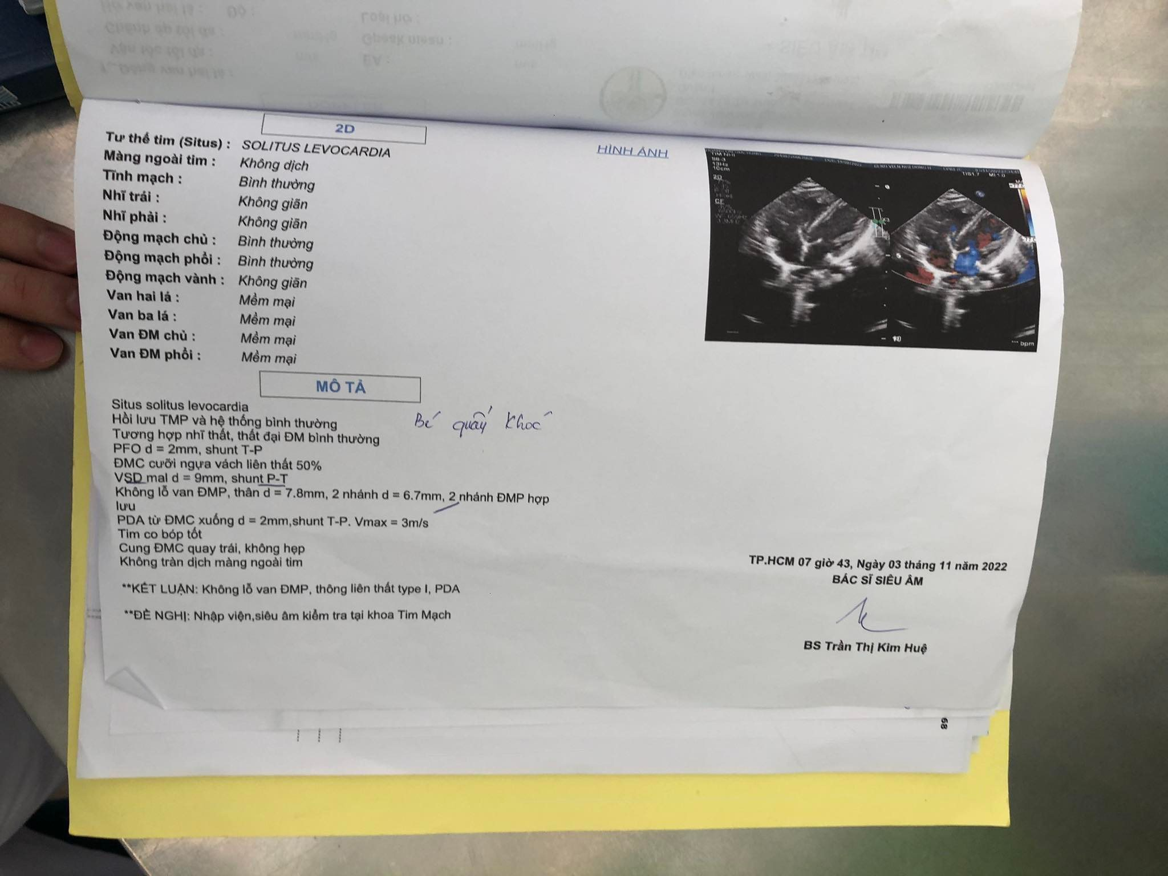
IX. Biện luận
Siêu âm tim

Slide 22
IX. Biện luận
Biến chứng
Đa hồng cầu: SL HC, Hct, Hb trong giới hạn bình thường
Rối loạn đông máu: LS không nghĩ + TC bình thường → đề nghị Đông máu toàn bộ
Nhiễm trùng hô hấp trên: hiện không có
Viêm nội tâm mạc nhiễm trùng: không nghĩ
Suy dinh dưỡng: BN không có SDD
Thiếu sắt: Hb bình thường, HC đẳng sắc đẳng bào
Viêm màng não, áp xe não: không nghĩ
→ chưa ghi nhận biến chứng

Slide 23
X. Cận lâm sàng
Đề nghị
CLS chẩn đoán
X Quang ngực, ECG, siêu âm tim
CTM, CRP
CLS chẩn đoán biến chứng
KMĐM
Đông máu toàn bộ
CLS thường quy
AST, ALT, ure, creatinine
Ion đồ

Slide 24
X. Cận lâm sàng
RBC | 4.84 M/ul
HGB | 13.2 g/dL
Hct | 37.7%
MCV | 77.9 fL
MCH | 27.3 pg
MCHC | 35 g/dL
WBC | 12.26 K/ul
%NEU | 30.4 %
#NEU | 3.74 K/ul
%LYM | 53.3 %
#LYM | 6.53 K/ul
PLT | 428 K/ul
CRP | 1.6 mg/l
AST | 26 U/L
ALT | 17 U/L
Ure | 2.5 mmol/L
Creatinine | 39 umol/L
Na+ | 137 mmol/L
K+ | 4 mmol/L
Cl- | 105 mmol/L
Calci total | 2.52 mmol/L
- Dòng BC, HC, TC trong giới hạn bình thường theo tuổi - CRP không tăng - Sinh hóa: bình thường

Slide 25
XI. Chẩn đoán xác định
Viêm phổi kém đáp ứng điều trị – APSO type I - PDA

Slide 26
XII. Điều trị
1. Viêm phổi kém đáp ứng điều trị: Cephalosporin thế hệ 4: Cefepime
2. APSO type I – PDA
- Dinh dưỡng: đủ năng lượng, đủ nước, tránh mất nước
Can thiệp tạm thời
BN có chỉ định can thiệp: không lỗ van ĐMP
PP: Đặt stent ống ĐM (TBS tuần hoàn phổi phụ thuộc ống ĐM)
Theo dõi sau điều trị
BN có nguy cơ hẹp stent ống ĐM sau 6 tháng → TD
Aspirin
Phòng ngừa viêm nội tâm mạc nhiễm trùng

